Slide 1
সবাইকে শুভেচ্ছা

Slide 2
নির্মাণ ও সম্পাদনায় :
আহমদ মাহফুজ মাহবুব
জীববিজ্ঞান বিভাগ
ক্যামব্রিয়ান স্কুল অ্যান্ড কলেজ
ঢাকা
শ্রেণি: নবম-দশম
জীববিজ্ঞান
অধ্যায়: প্রথম
পাঠ- ১.5
ক্লাস- ৪

Slide 3
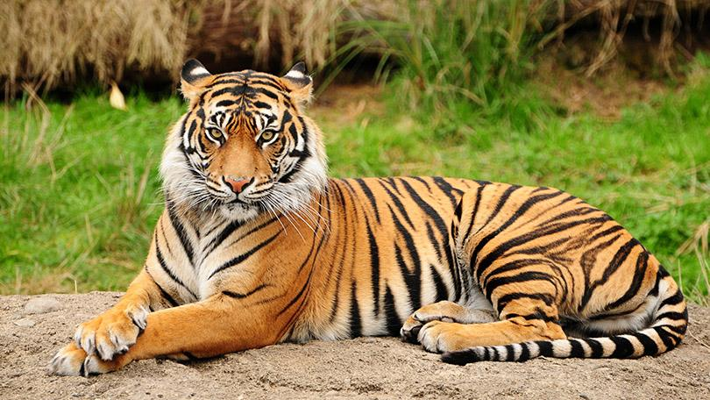
এই নামটিতে কয়টি পদ আছে।
শিক্ষার্থী বন্ধুরা বলোতো দেখি নিচের ছবিতে কি দেখানো হচ্ছে ।
দ্বিপদ নামকরণ
Panthera
tigris

Slide 4
শিখনফল
এ পাঠ শেষে শিক্ষার্থীরা---
দ্বিপদ নামকরন কী তা বলতে পারবে;
দ্বিপদ নামকরণের নিয়মাবলী ব্যাখ্যা করতে পারবে;
জীবের বৈজ্ঞানিক নাম লিখতে পারবে।

Slide 5
দ্বিপদ নামকরণ
Oryza sativa
একটি জীবের বৈজ্ঞানিক নাম দুটি অংশ বা পদ নিয়ে গঠিত । প্রথম অংশটি গণ নাম ও দ্বিতীয় অংশটি তার প্রজাতিক নাম। এরূপ দুটি পদ নিয়ে গঠিত নামকে দ্বিপদ নাম এবং নামকরণের প্রক্রিয়াকে দ্বিপদ নামকরণ পদ্ধতি বলে।

Slide 6
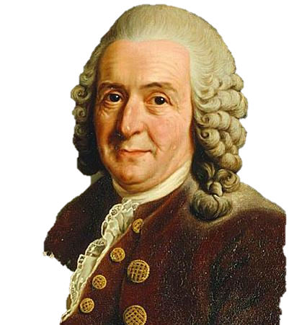
দ্বিপদ নামকরণ নীতি প্রবর্তন করেন-
Systema Naturae
এই বইটি ১৭৫৩ সালে সুইডিশ বিজ্ঞানী ক্যারোলাস লিনিয়াস রচনা করেন।
ক্যারোলাস লিনিয়াস

Slide 7
দ্বিপদ নামকরণের পদ্ধতি
ভাষা হবে ল্যাটিন ,
নামের দুইটি অংশ থাকবে,
প্রথমটি হবে গণ ও দ্বিতীয়টি হবে প্রজাতি,
গণ নামের প্রথম অক্ষর হবে বড় হাতের কারণ এটি বিশেষ্য,
প্রজাতি নামের সকল অক্ষর হবে ছোট হাতের কারণ এটি বিশেষণ।
লেখা ফন্ট হবে ইটালিক,
হাটে লেখার সময় গণ ও প্রজাতির নিচে আলাদা আলাদা দাগ দিতে হবে।
নামটি হবে অনন্য।
Naja
naja
Naja
naja
Naja
naja

Slide 8
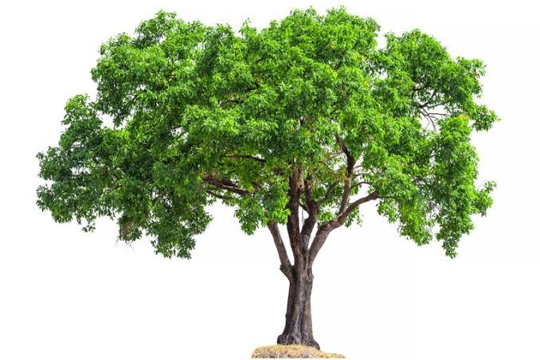
ICBN ও ICZN কী?
ICBN-International Code of Botanical Nomenclature
ICZN-International Code of Zoological Nomenclature

Slide 9
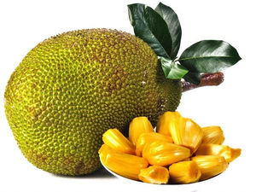
জীবের দ্বিপদ নাম
Nymphea nouchali
Artocarpus heterophyllus
Homo sapiens

Slide 10
মানুষের শ্রেণিবিন্যাস
রাজ্য (Kingdom): Animalia
পর্ব (Phylum): Chordata
শ্রেণি (Class): Mammalia
বর্গ (Order): Primate
গোত্র (Family): Hominidae
গণ (Genus): Homo
প্রজাতি (Species): Homo sapiens

Slide 11
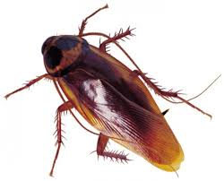
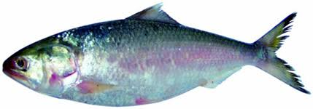
একক কাজ
সময় : ৫ মিনিট
উপরের জীবগুলোর বৈজ্ঞানিক নাম লিখ।

Slide 12
মূল্যায়ন
দ্বিপদ নামকরণ কাকে বলে?
গণ নামের প্রথম অক্ষর হবে বড় হাতের কারণ কী?
দ্বিপদ নামকরণ এর ফন্ট কেমন হবে?
কাঁঠালের বৈজ্ঞানিক/ দ্বিপদ নাম কী?

Slide 13
বাড়ির কাজ
মনে কর তুমি তোমার এলাকায় একটি নতুন প্রজাতির ফড়িং আবিস্কার করেছ। তুমি এটিকে কী নাম দেবে? তোমার নামকরণের যৌক্তিকতা ব্যাখ্যা কর।

Slide 14
ধন্যবাদ

